Slide 1

3.6 只读存储器（ROM）
掩模 ROM
分类
可编程 ROM（PROM — Programmable ROM）
可擦除可编程 ROM（EPROM — Erasable PROM）
说明:
掩模 ROM
生产过程中在掩模板控制下写入，内容固定，
不能更改
PROM
内容可由用户编好后写入，一经写入不能更改
紫外光擦除（约二十分钟）
EPROM
存储数据可以更改，但改写麻烦，工作时只读
EEPROM 或 E²PROM
电擦除（几十毫秒）

Slide 2
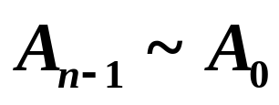
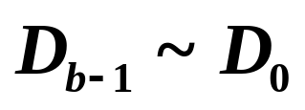
3.6.1 ROM 的结构和工作原理
一、ROM 的结构示意图
1. 基本结构
数据输出
D₀
D₁
D_{b-1}
— n 位地址
……
D₀
D₁
……
D_{b-1}
— b 位数据
2^{n}×b ROM
A₀
A₁
……
A_{n-1}
最高位
……
最低位
A₀
A₁
A_{n-1}
地址输入

Slide 3
2. 内部结构示意图
地址译码器
存储单元
W₀
A₀
W₁
0单元
地
址
输
入
A₁
1单元
字
线
W_{i}
i 单元
A_{n-1}
W₂n₋₁
2^{n}-1单元
位线
D₀
D₁
D_{b-1}
数据输出
ROM 存储容量 = 字线数 × 位线数 = 2^{n} × b（位）

Slide 4


3. 逻辑结构示意图
(1) 中大规模集成电路中门电路的简化画法
A
B
C
D
与门
A
&
B
Y
D
或门
A
≥1
B
Y
C
连上且为硬连接，不能通过编程改变
×
编程连接，可以通过编程将其断开
断开

Slide 5
缓冲器
Y=A
A
Y=A
A
Y=A
A
Z=A
Y
1
1
1
A
Y
A
Y
A
Z
同相输出
反相输出
互补输出

Slide 6
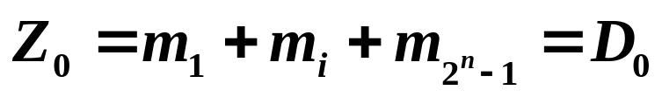
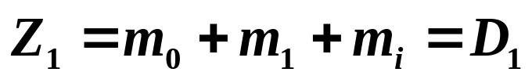
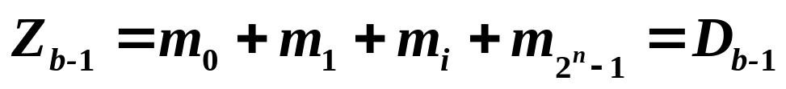
(2) 逻辑结构示意图
m₀
n
个
输
入
变
量
A₀
m₁
A₁
译码器
m_{i}
A_{n-1}
m₂n₋₁
…
…
…
…
…
…
与门阵列
…
或门
或门
或门阵列
或门
2^{n}个与门构成 n 位
二进制译码器 , 输
出2^{n} 个最小项。
…
Z₀
(D₀)
(D₁)
(D_{b-1})
Z₁
Z_{b-1}
b 个输出函数
.
.
.

Slide 7



二、ROM 的基本工作原理
V_{cc}
1. 电路组成
与
门
阵
列
+V_{CC}
1
A₁
1
W₀
(m₀)
1
A₀
1
(译码器)
字线
W₀
W₁
W₂
W₃
(m₀)
(m₁)
(m₂)
(m₃)
二极管与门
输出
缓冲
′
W₀
D₃
D₃
或
门
阵
列
EN
(m₀)
′
′₀
D₂
D₂
W₂
D
=W₀+W₂
位
线
′
EN
(m₂)
=m₀+m₂
D₁
D₁
′
EN
D₀
D₀
EN
二极管或门
(编码器)

Slide 8
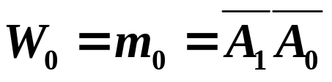
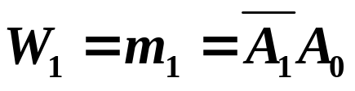
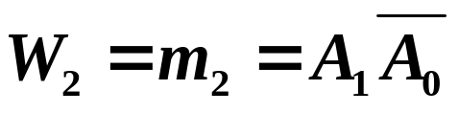
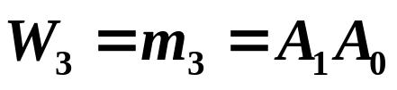
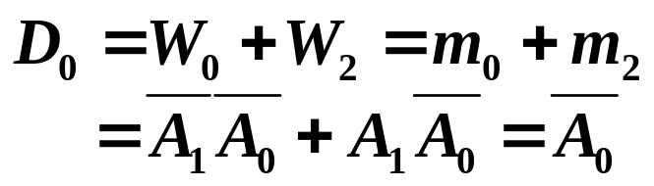
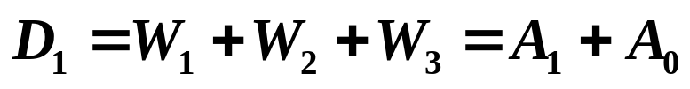
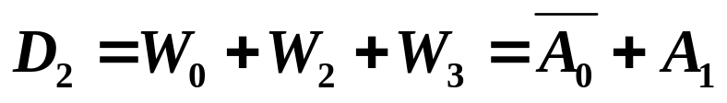
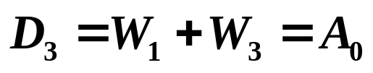
2. 工作原理
V_{cc}
输出信号的逻辑表达式
与
门
阵
列
字线：
1
A₁
1
1
A₀
(译码器)
1
字线
W₀
W₁
W₂
W₃
位线：
(m₀)
(m₁)
(m₂)
(m₃)
输出
缓冲
′
D₃
D₃
或
门
阵
列
′
EN
D₂
D₂
位
线
′
EN
D₁
D₁
′
EN
D₀
D₀
EN
(编码器)

Slide 9
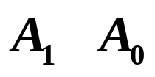
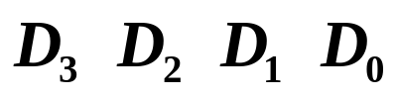




3. 功能说明
输出信号的真值表
(1) 存储器
A₁ A₀
D₃ D₂ D₁ D₀
0 0
0 1 0 1
输出函数
输入变量
存储数据
地址
(2) 函数发生器
0 1
1 0 1 0
1 0
0 1 1 1
输入变量
1 1
1 1 1 0
输出函数
A₁ A₀
字线
编码
(3) 译码编码
0 0
0 1 0 1
0 1
1 0 1 0
1 0
0 1 1 1
1 1
1 1 1 0

Slide 10
3.6.2 ROM 应用举例及容量扩展
一、ROM 应用举例
Y₁= Σ _{m} (2,3,4,5,8,9,14,15）
[例 3.6.2]
用 ROM 实现以下逻辑函数
Y₂= Σ _{m} (6,7,10,11,14,15）
Y₃= Σ _{m} (0,3,6,9,12,15）
Y₄= Σ _{m} (7,11,13,14,15）
A
1
B
1
译码器
C
1
D
1
m₀
m₁
m₂
m₃
m₄
m₅
m₆
m₇
m₈
m₉
m₁₀
m₁₁
m₁₂
m₁₃
m₁₄
m₁₅
编码器
Y₁
Y₂
Y₃
Y₄

Slide 11
二、ROM 容量扩展
1. 存储容量
存储器存储数据的能力，为存储器含存储单元
的总位数。
存储容量 = 字数× 位数
字 — word
位 — bit
1k × 1 : 1024 个字 每个字 1 位 存储容量 1 k
1k × 4 : 1024 个字 每个字 4 位 存储容量 4 k
256 × 8 : 256 个字 每个字 8 位 存储容量 2 k
64 k × 16: 64 k 个字 每个字 16 位 存储容量 1024（1M）
2. 存储容量与地址位数的关系
存储容量 256 ×4
256 = 2⁸
8 位地址
4 位数据输出
存储容量 8k×8
8k=8×2¹⁰ =2¹³
13 位地址
8 位数据输出

Slide 12


2764
3. 常用 EPROM
V_{CC}
VPP
V_{IH}
PGM
2764 ：
8k×8 (64k)
(PGM)
A₀
A₁
13 位地址输入：
A₀ ∼ A₁₂
A₂
O₀
A₃
O₁
8 位数据输出：
O₀ ∼ O₇
A₄
O₂
A₅
O₃
输
出
0 使能
地
址
A₆
O₄
输出使能端
1 输出呈高阻
A₇
O₅
A₈
O₆
0
ROM 工作
A₉
O₇
片选端
A₁₀
（ 任意）ROM
不工作输出呈高阻
1
A₁₁
A₁₂
CS
CS
其他常用的 EPROM
OE
OE
27128 ：
16k×8 (128k)
16k = 16×2¹⁰ = 2¹⁴
27256 ：
32k×8 (256k)
32k = 32×2¹⁰ = 2¹⁵

Slide 13
4. ROM 容量的扩展
(1) 字长的扩展（位扩展）：
8 位 → 16 位
27256
27256
A₀
O₀
A₀
O₀
16位数据总线
地
址
总
线
A₁₄
O₇
A₁₄
O₇
CS
CS
OE
OE
D_{(7~0)}
D_{(15~8)}
8位数据总线
CS
OE
地址线合并（共用）
方法
输出使能端、片选端合并（共用）
数据输出端分为高 8 位和低 8 位

Slide 14


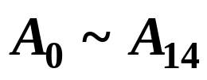

(2) 字线的扩展（地址码的扩展 — 字扩展）
两片 4 × 4 → 8 × 4 ：
增加一位地址 A₂
D₃
D₂
D₁
D₀
D₃
D₂
D₁
D₀
1
4
4
位
4
4
位
ROM
ROM
A₁
A₀
A₁
A₀
四片 32 k × 8 → 4 × 32 k × 8 ：
15 位地址输入
增加两位地址
经过 2 线- 4 线译码控制四个芯片的
（电路略）

